Slide 1
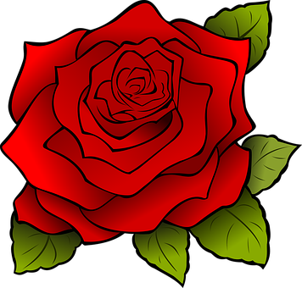
.
Ledtråd

Slide 2
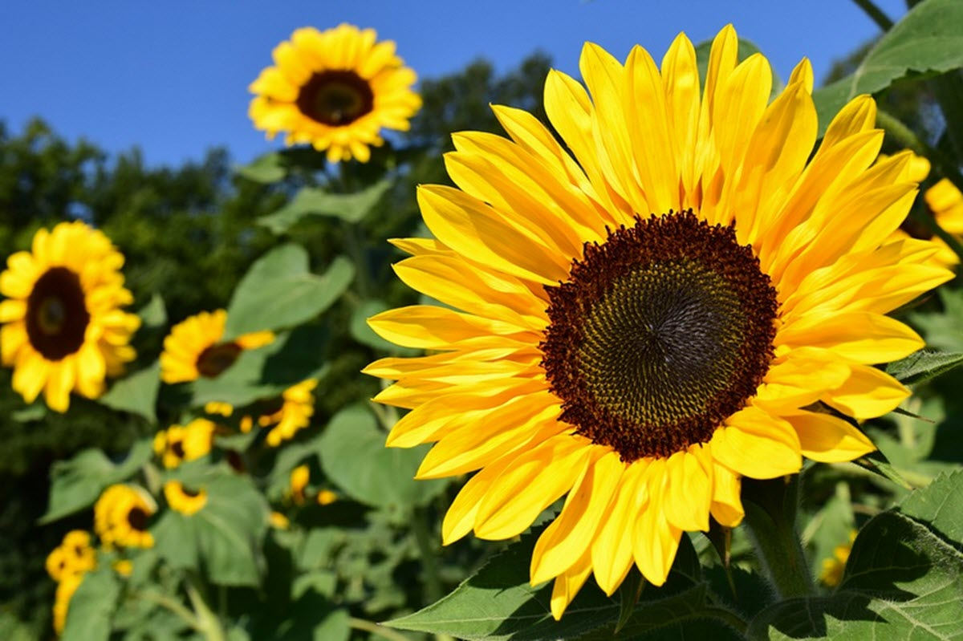
Foto från trädgårdsväxter.com

Slide 3
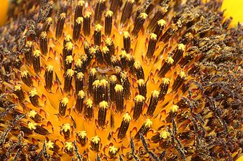
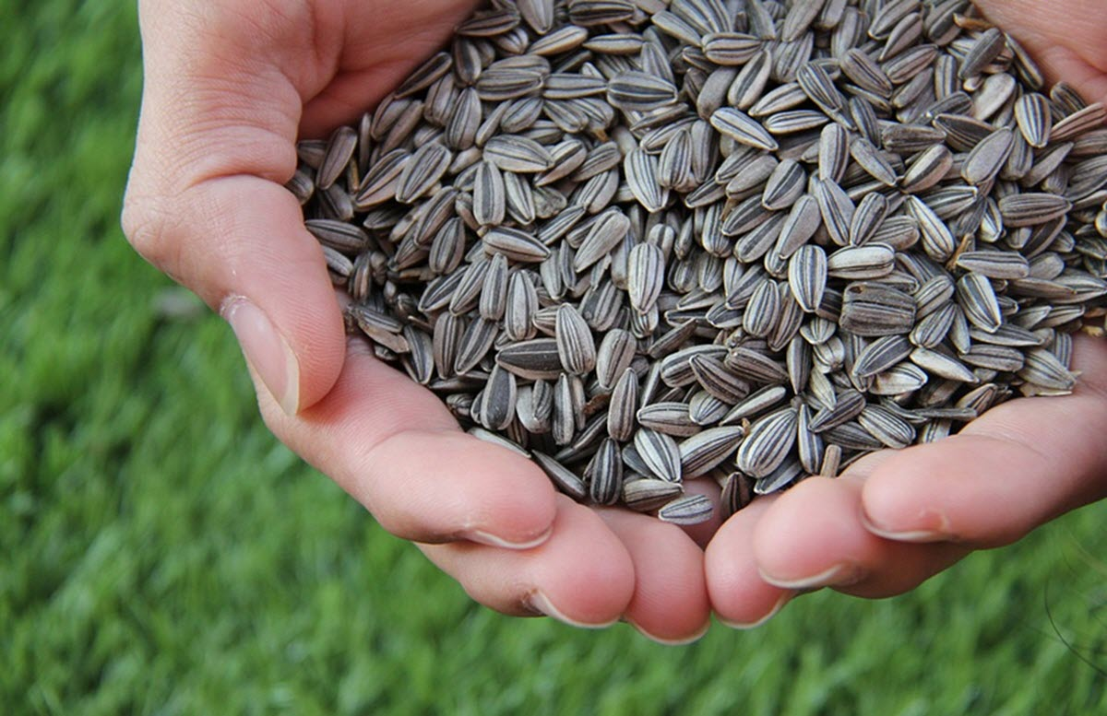
Solros
Den är oftast gul.
Den blommar från juli-oktober
Blomkorgen består av både strålblommor (gula) och diskblommor (bruna).
Det finns ca 70 olika arter.
Växten kan bli till 3-5 meter hög.
Varje solros kan innehålla 1000- 2000 frön.
Foto från Wikipedia och trädgårdsväxter.com

Slide 4
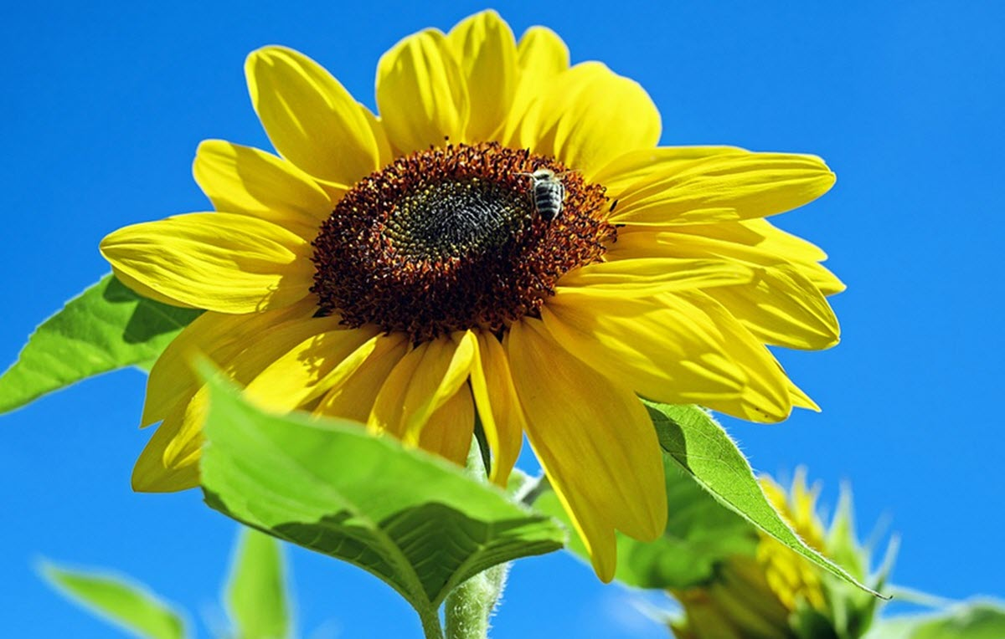
Solrosen vänder sig hela tiden mot solen. Det franska ordet för solros är "tournesol", vilket betyder "vänder sig efter solen”. När den börjat blomma stannar den i ett fast läge.
Solrosor styrs av solen
Det kallas för heliotropism
Foto från trädgårdsväxter.com

Slide 5
Bakgrund
Släktnamnet Helianthus kommer från grekiska orden för sol (helios) och blomma (ánthos),
Den började odlas redan 3000 före Kristus av nordamerikanska indianer.
I slutet av 1500-talet fördes blomman till Europa.

Slide 6
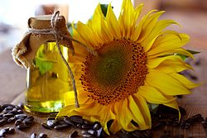
Mat
Indianerna använde fröna till mjöl och olja.
Frön äts av både fåglar, ekorrar och människor. Jättegoda!
Från växten får man också råmaterial till färg, naturläkemedel och tvål.
Foto från Wikipedia

Slide 7
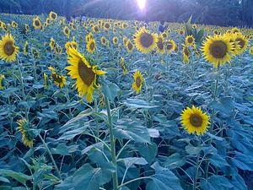
Kuriosa
Under natten står solrosor vända åt det håll som solen kommer gå upp på morgonen.
Den högsta solros som man vet om blev mer än nio meter hög (i Tyskland).
Solrosen absorberar gifter.
Ukraina producerar mest solroskärnor och frön i hela världen.
Foto från Wikipedia

Slide 8
Kommer du ihåg?
Solros
Hur hög kan solrosen bli?
3-5 meter
När blommar den?
Juli-oktober
Vad är det för speciellt med solen?
Solrosen följer solen så den alltid är vänd mot den.
Vad kan man använda solrosen till?
Äta, olja, färg, naturläkemedel och tvål.

Slide 9
Referenser
https://www.expressen.se/leva-och-bo/tradgard/11-saker-du-inte-visste-om-solrosor/
https://www.xn--trdgrdsvxter-hcbgk.com/blommor/solrosor.php
https://sv.wikipedia.org/wiki/Solros
https://sv.wikipedia.org/wiki/Solrosolja

